Slide 1


Proyecto de Análisis de datos Ergonómicos
Equipo Nº 5 - Prácticas Profesionalizantes 1
05/12/2024

Slide 2

EQUIPO Nº 5 – Newsan 2
AGRADECIMIENTOS
Empresa: NEWSAN
OMAR Leila
Directivos: Centro POLITECNICO MALVINAS ARGENTINA
Profesores: BOGARIN Horacio
PAEZ Silvana
MAGALDI Federico
AGUADO Cintia
MIRABETE Martin
ROMANO Fernando

Slide 3

PROYECTO de Análisis de datos Ergonómicos
EQUIPO Nº 5 – Newsan 2
INDICE
01.
02.
03.
04.
05.
06.
07.
08.
09.
10.
Nuestro equipo
Introducción
Reseña histórica de la Empresa
Objetivos
Sprint 1 - Herramientas utilizadas
Sprint 2 - ETL - Normalización de datos
Sprint 3 - Resultados
Visualizaciones del Proyecto
Hallazgos y Recomendaciones
Conclusiones

Slide 4
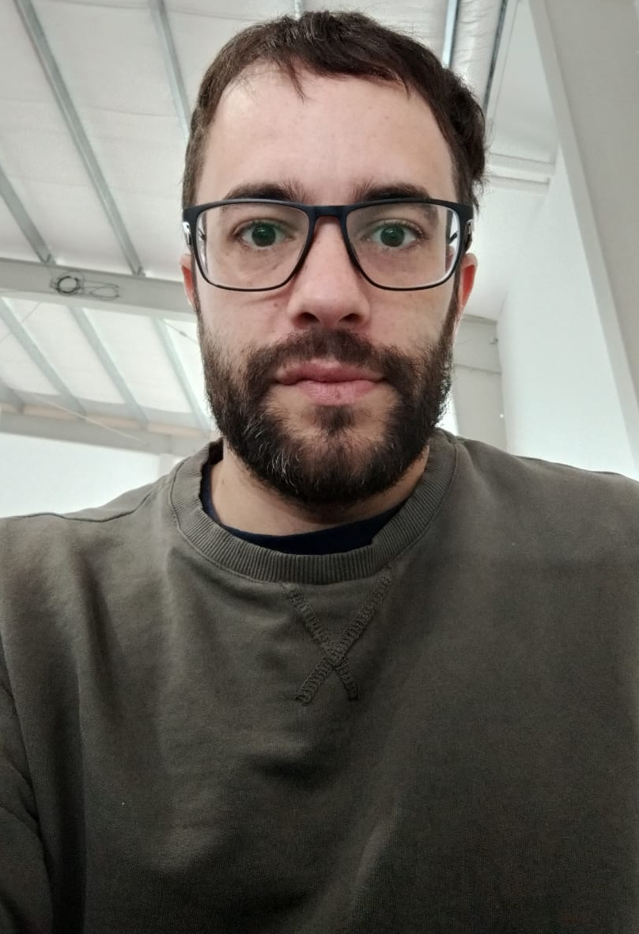
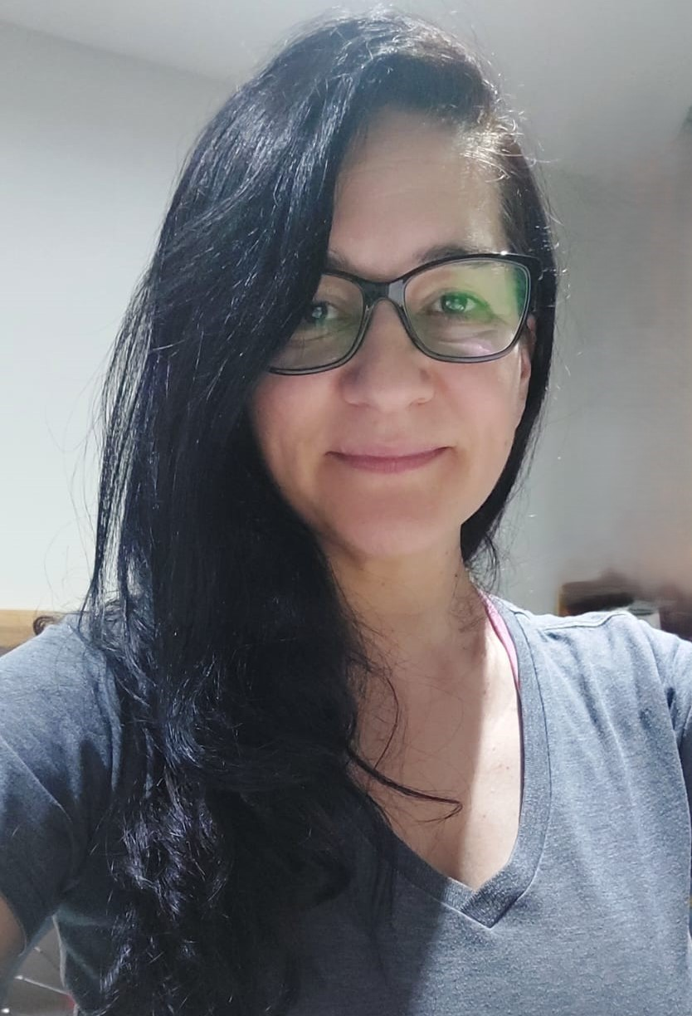

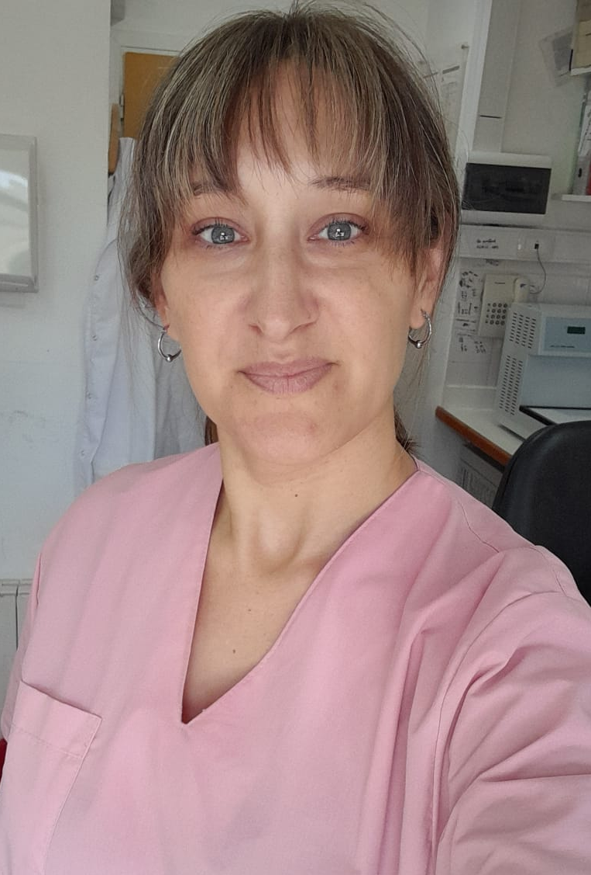
EQUIPO Nº 5 – Newsan 2
01. EQUIPO Nº 5 – Prácticas Profesionalizantes 1
RAMIRO PINEDO
BARBARA RIGONI
CRISTIAN COUTO
BELEN PADRON
Líder del Proyecto
Comunicador suplente
Comunicadora
Diseñadora de Visualizaciones
Experto en sistemas
Analista de Datos
Coordinadora de Recursos
Diseñadora Grafica

Slide 5
EQUIPO Nº 5 – Newsan 2
02. Introducción
En este PPT estaremos plasmando el trabajo del equipo Newsan 2. Desde el inicio del proyecto, los desafíos atravesados y las conclusiones arrojadas tras los análisis, transformaciones y visualizaciones de los datos proporcionados en su origen por la empresa NEWSAN.
4

Slide 6

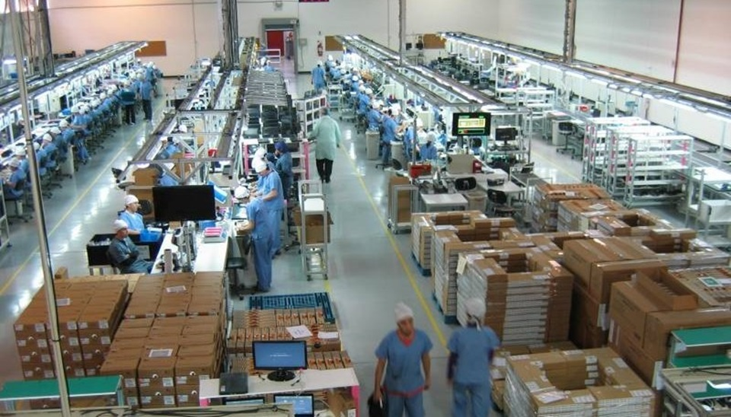
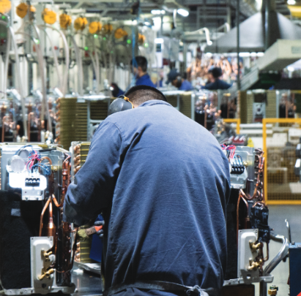
EQUIPO Nº 5 – Newsan 2
03. Reseña Histórica de la Empresa
Newsan es el grupo económico más importante de la Argentina, líder en la fabricación, comercialización y distribución electrónica de consumo y alimentos, con presencia nacional e internacional. Fundada en 1987, la compañía cuenta con una amplia gama de productos en las categorías de TV, Audio, Línea Blanca, Aire Acondicionado y Pequeños Electrodomésticos, entre otros, bajo marcas propias como NOBLEX, ATMA, PHILCO, SIAM y marcas internacionales de las cuales es representante estratégico.
Con un enfoque en la innovación, la calidad, el compromiso con el medio ambiente, Newsan se ha convertido en un referente en el mercado, ofreciendo productos de alta calidad y valor agregado. Con más de 9300 empleados y 6 plantas productivas en la Argentina en Buenos Aires y Tierra del Fuego, Newsan mejora la vida de las personas a través de productos y servicios de vanguardia.
NOBLEX
PHILCO
SIAM
MOTOROLA
ATMA

Slide 7
EQUIPO Nº 5 – Newsan 2
04. Objetivos planteados
Estos son:
➔ Procesar y analizar todos los datos disponibles para identificar indicadores clave relevantes en la planificación de la rotación del personal, basándonos en el análisis individual de cada puesto.
➔ Identificar las posibles combinaciones de puestos de trabajo para minimizar el riesgo ergonómico.
4

Slide 8

EQUIPO Nº 5 – Newsan 2
05. SPRINT 1
. Conformación de equipos.
. Creación de grupos de WhatsApp.
. Creación de espacios en Google Drive.
. Reuniones por Google Meet.
. Gestión de Herramientas a utilizar.
. Creación de repositorios en GitHub
. Armado del diagrama de Gantt..
. Diccionario de datos.
. Documentación de presentación.
. Análisis exploratorio de datos.

Slide 9














EQUIPO Nº 5 – Newsan 2
Herramientas utilizadas
TRELLO
POWERPOINT

Slide 10

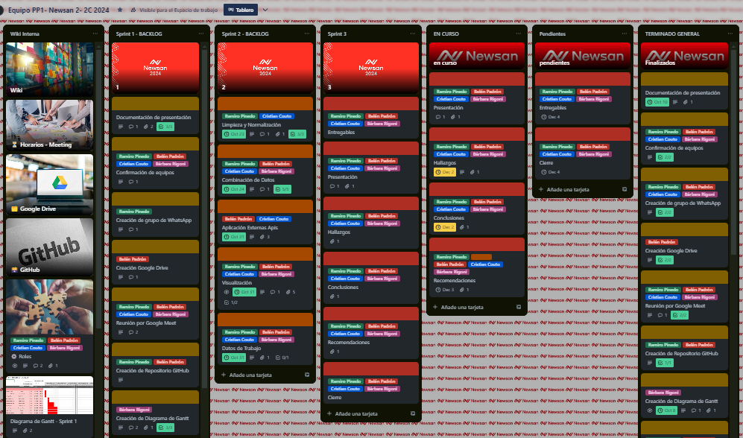
EQUIPO Nº 5 – Newsan 2
Tablero TRELLO

Slide 11
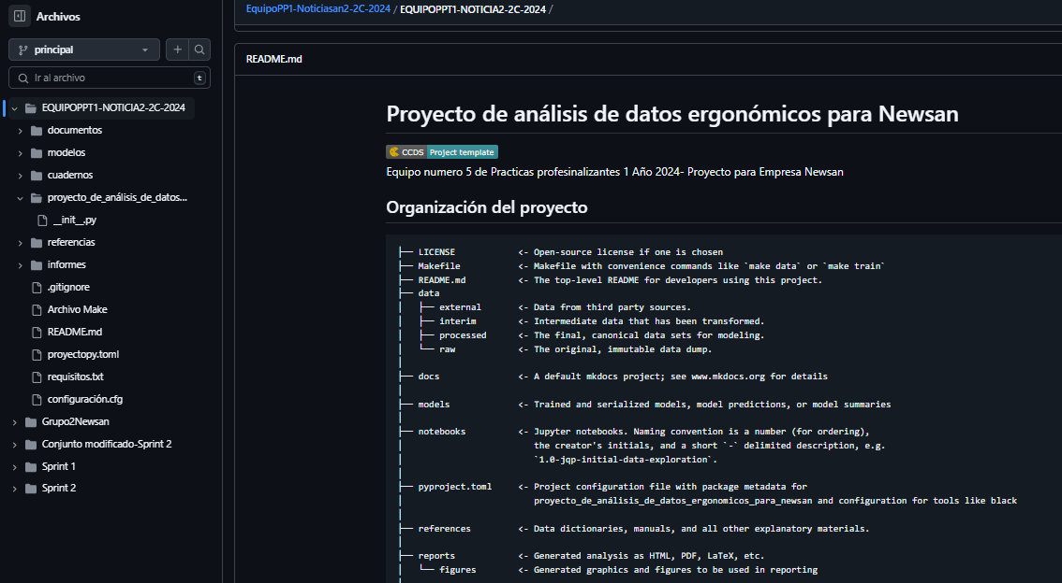

EQUIPO Nº 5 – Newsan 2
Repositorio GITHUB

Slide 12


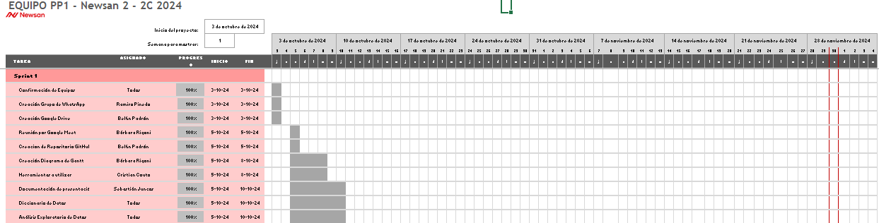
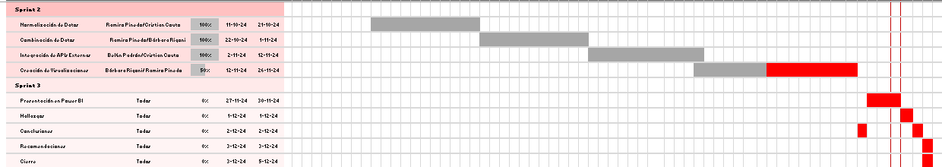
EQUIPO Nº 5 – Newsan 2
Diagrama De GANTT
11

Slide 13
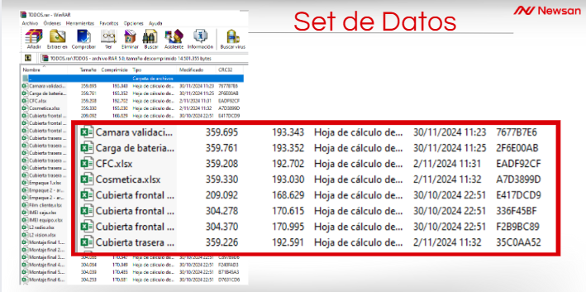
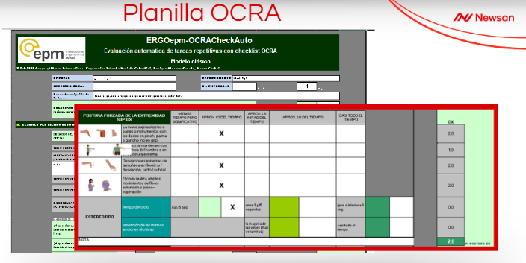
EQUIPO Nº 5 – Newsan 2

Slide 14
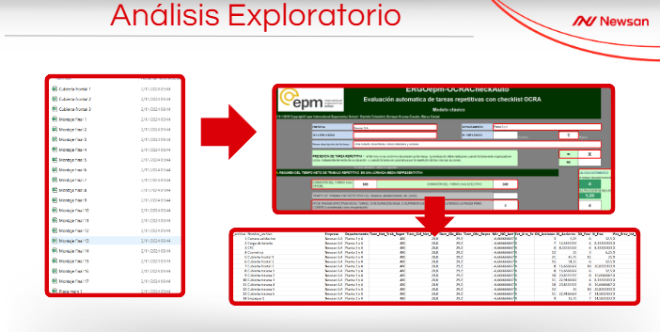
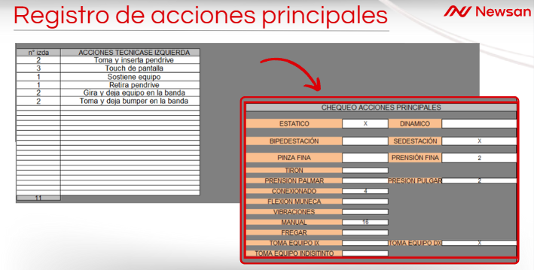
EQUIPO Nº 5 – Newsan 2

Slide 15

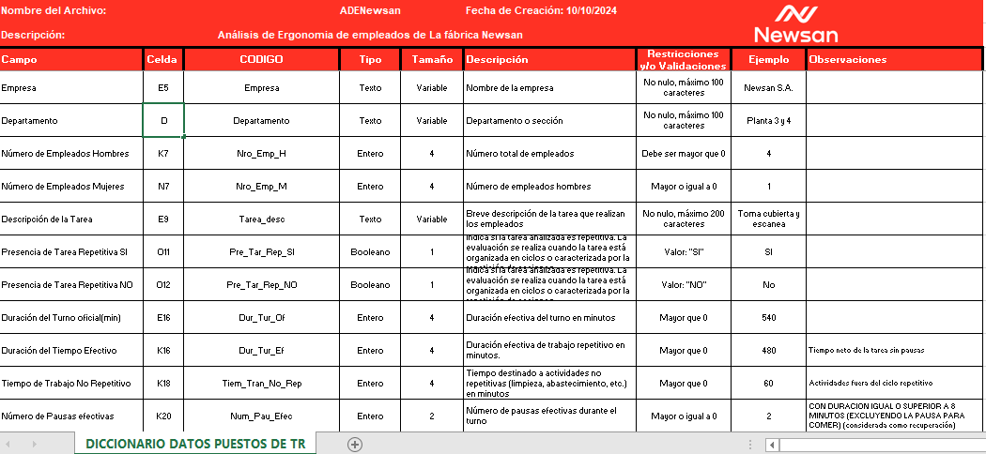
EQUIPO Nº 5 – Newsan 2
Diccionario de Datos

Slide 16

EQUIPO Nº 5 – Newsan 2
06. SPRINT 2
Proceso ETL
Integración de APIs externas
Normalización de datos
Combinación de datos
Creación de visualizaciones en Power BI

Slide 17

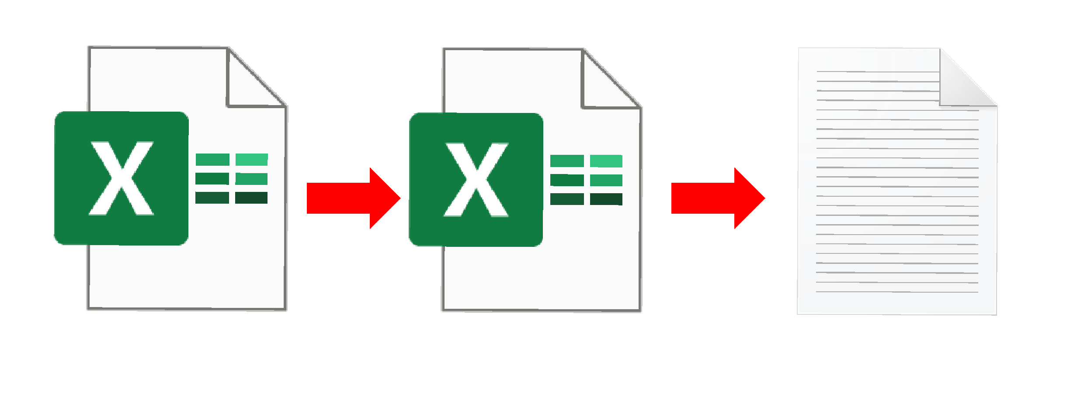
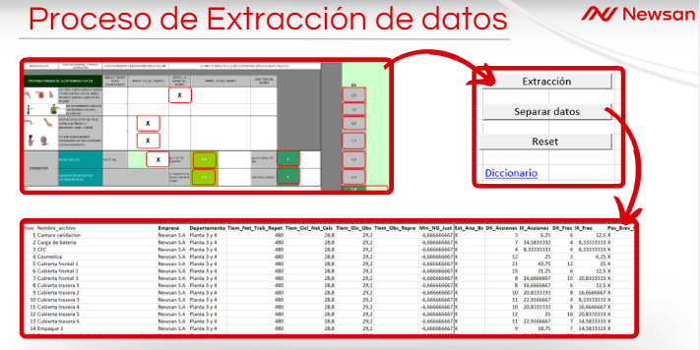
EQUIPO Nº 5 – Newsan 2
Proceso de ETL
16

Slide 18
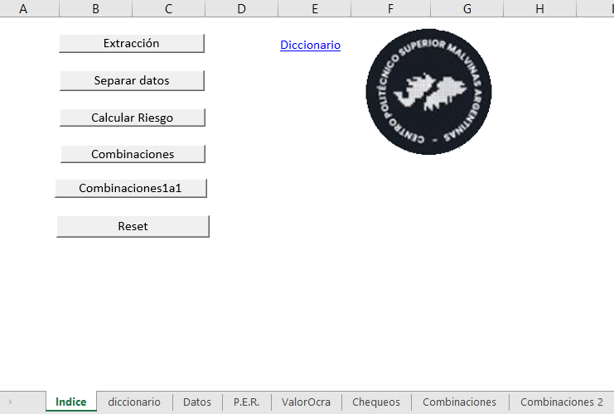
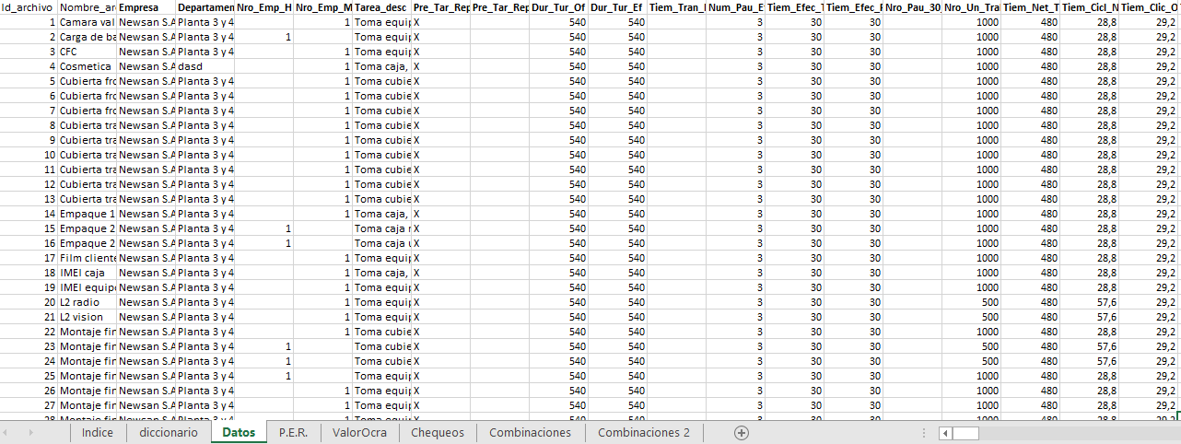
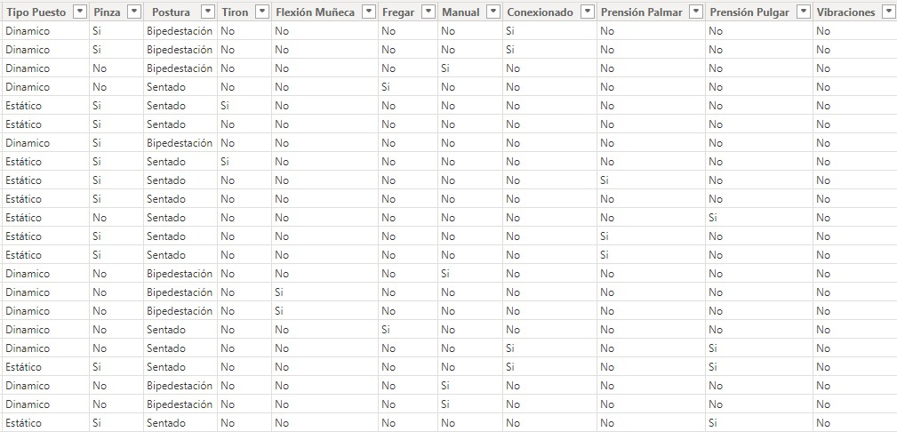

EQUIPO Nº 5 – Newsan 2
Proceso de ETL
16

Slide 19
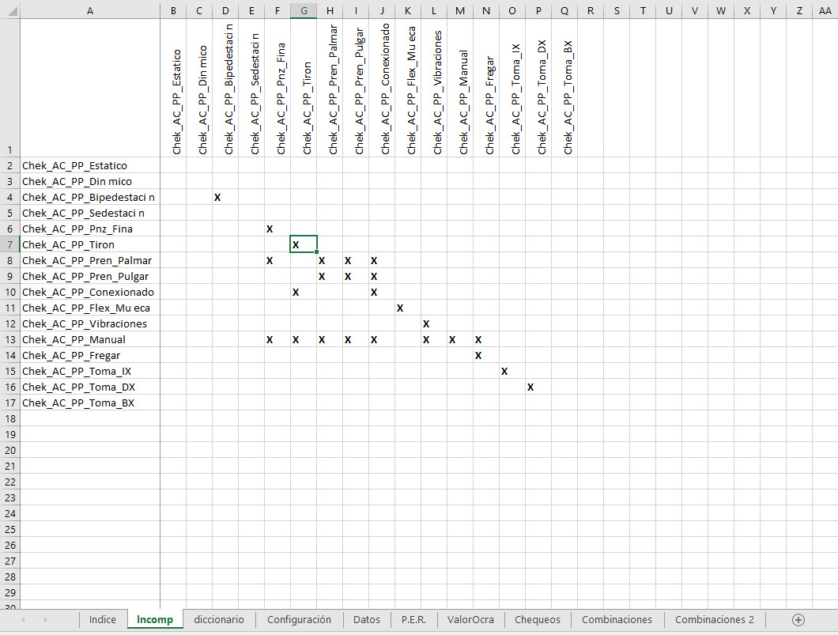
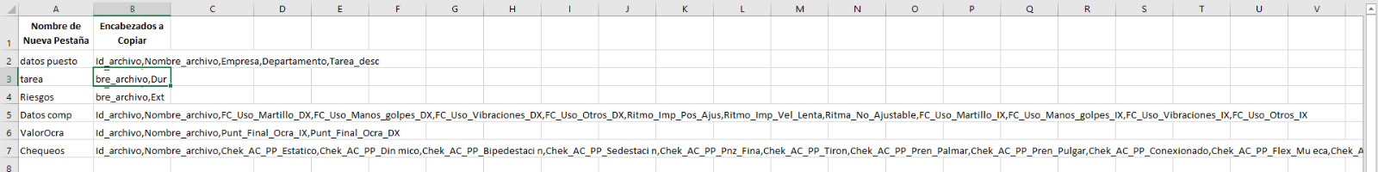
EQUIPO Nº 5 – Newsan 2
Configuraciones
17

Slide 20
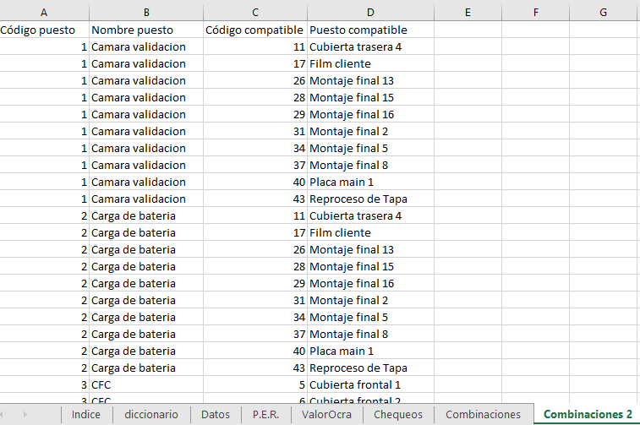
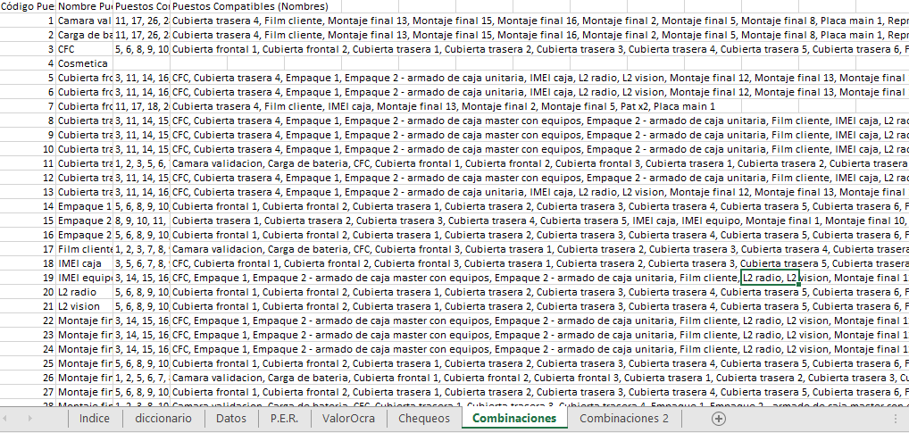
EQUIPO Nº 5 – Newsan 2
Combinación de datos
18

Slide 21
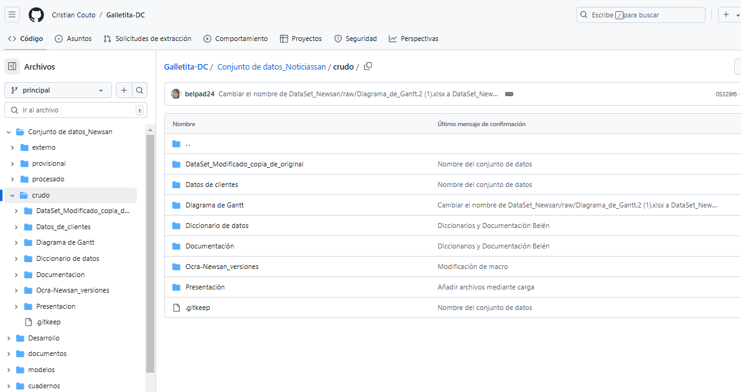
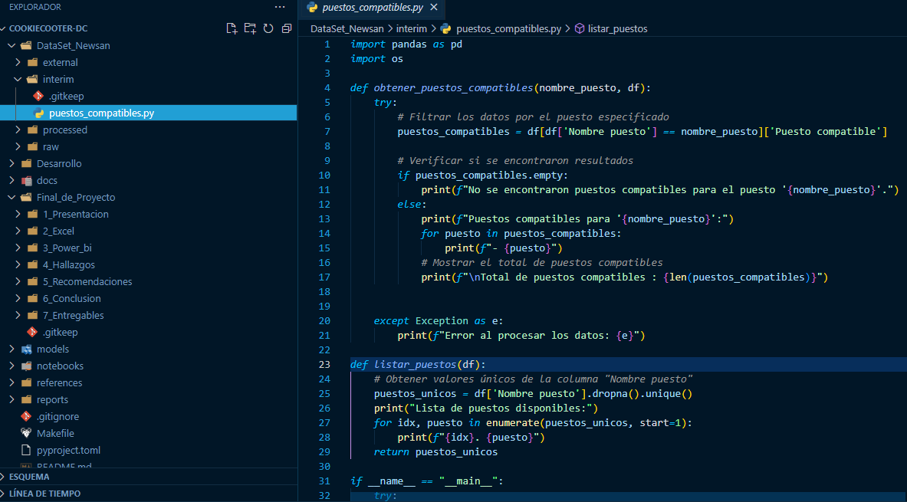
EQUIPO Nº 5 – Newsan 2
Integración de APIS

Slide 22

EQUIPO Nº 5 – Newsan 2
07. SPRINT 3
Presentación en Power BI
Hallazgos
Conclusiones
Recomendaciones
Cierre

Slide 23

EQUIPO Nº 5 – Newsan 2
08. Visualizaciones del
Proyecto

Slide 24

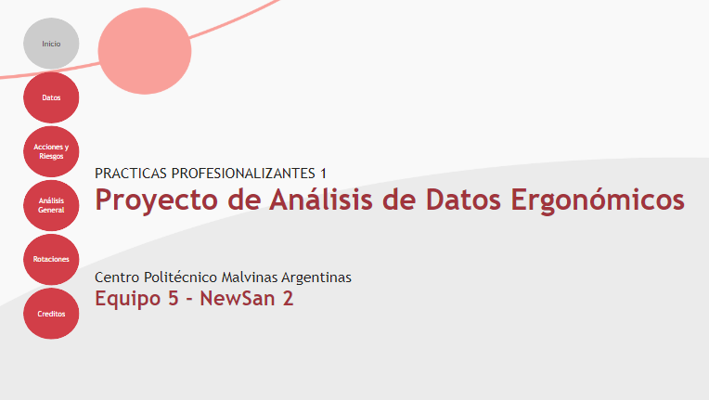
EQUIPO Nº 5 – Newsan 2
Visualizaciones

Slide 25
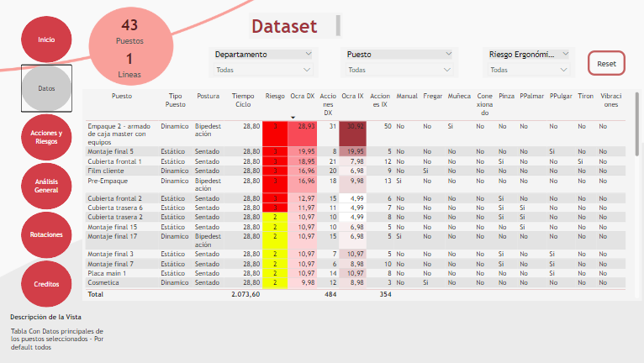
EQUIPO Nº 5 – Newsan 2
Visualizaciones

Slide 26
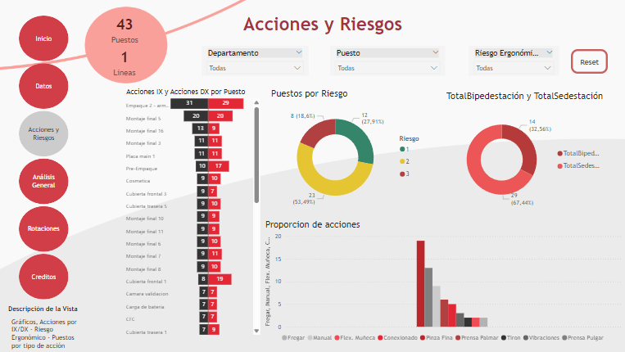
EQUIPO Nº 5 – Newsan 2
Visualizaciones

Slide 27
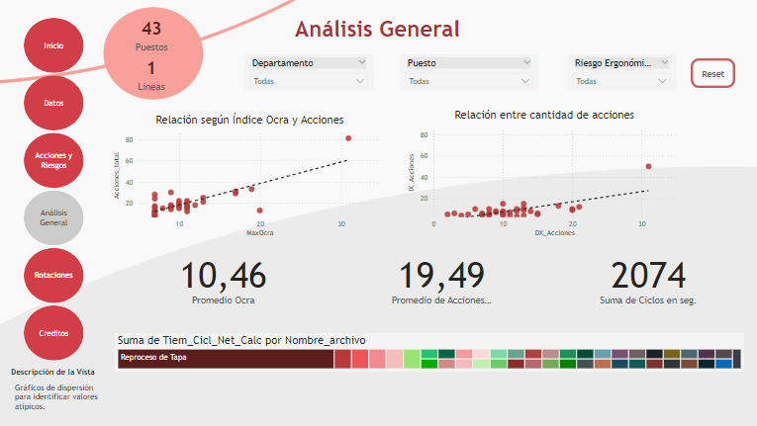
EQUIPO Nº 5 – Newsan 2
Visualizaciones

Slide 28
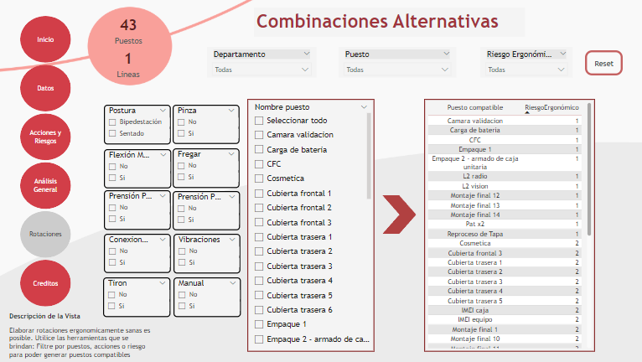
EQUIPO Nº 5 – Newsan 2
Visualizaciones

Slide 29
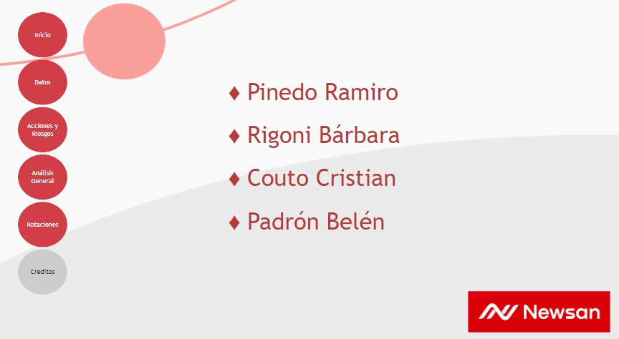
EQUIPO Nº 5 – Newsan 2
Visualizaciones

Slide 30

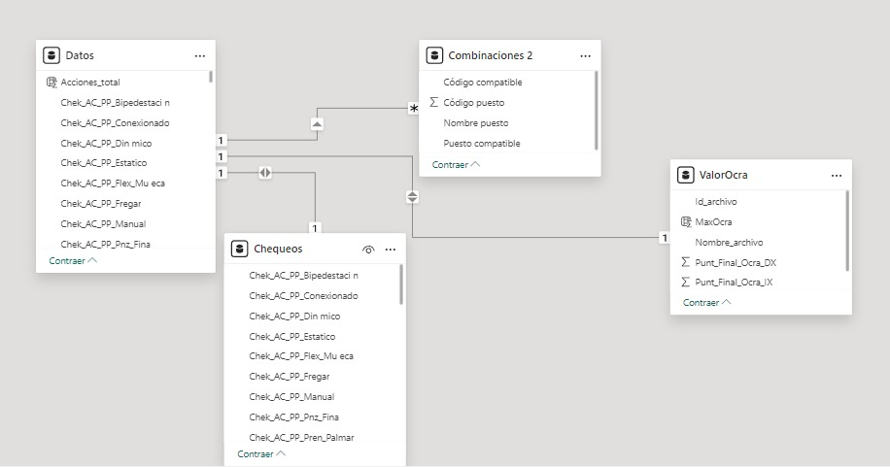
EQUIPO Nº 5 – Newsan 2
Combinación de datos

Slide 31

EQUIPO Nº 5 – Newsan 2
09. Hallazgos y
Recomendaciones

Slide 32
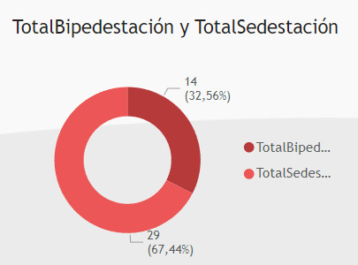
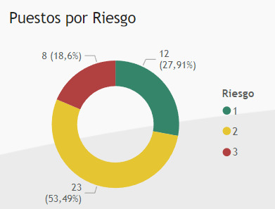
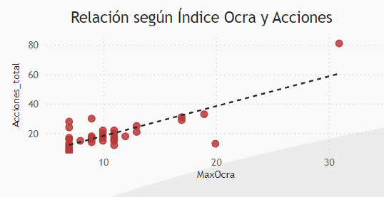
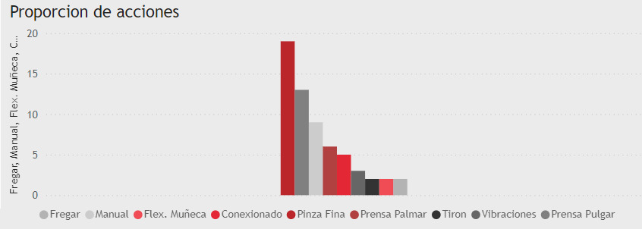
EQUIPO Nº 5 – Newsan 2
Hallazgos
Entre los hallazgos principales, pudimos identificar:
Mayor proporción de acciones de la extremidad derecha, siendo de un 57 % del total.
El 67 % de los puestos están caracterizados por sedestación.
Correlación positiva directa entre la cantidad de acciones total por puesto de trabajo y el riesgo ergonómico.
Ninguna relación aparente entre la cantidad de acciones y tiempo de ciclo.
La proporción de puestos con riesgo 3 en esta línea de trabajo, representa un 18 %.
Existen mas de 900 combinaciones posibles entre los puestos de trabajo que cumplen con los criterios dados.
La acción predominante es “Pinza Fina”, con un 30% del total.

Slide 33
EQUIPO Nº 5 – Newsan 2
Hallazgos
En los puestos clasificados con riesgo 3, se identificaron patrones de acciones ergonómicamente críticas que predominan en las tareas realizadas. Estas acciones incluyen:
Flexión de muñeca:
Movimiento repetitivo que genera tensión en los tendones y músculos del antebrazo.
Asociado a tareas de precisión o fuerza que requieren mantener posiciones poco naturales durante periodos prolongados.
Prensión palmar:
Uso de la palma para agarrar herramientas o piezas, aplicando fuerza constante.
Contribuye a la fatiga muscular en la mano y el antebrazo.
Pinza fina:
Movimientos que involucran la punta de los dedos, como manipulación de objetos pequeños o montaje de componentes.
Estos movimientos son altamente exigentes para los músculos intrínsecos de la mano y pueden provocar sobrecarga si no se alternan con otras actividades.
Tirón:
Acciones que requieren jalar objetos, a menudo combinadas con fuerza excesiva o posturas inadecuadas.
Puede afectar la integridad de las muñecas, hombros y espalda, aumentando el riesgo de lesiones.

Slide 34
EQUIPO Nº 5 – Newsan 2
Recomendaciones
Con base en la experiencia adquirida a lo largo de este proceso de análisis de datos, consideramos que la mejor recomendación es implementar un sistema de extracción automática de información. Este tipo de solución no solo facilita la recopilación y el almacenamiento de datos, sino que también optimiza la eficiencia operativa al reducir la intervención manual, minimizando errores y ahorrando tiempo.
Un sistema de este tipo permitirá seguir utilizando las planillas de Ocra, respetando los procesos ya establecidos en la organización. Además, garantizará que la información extraída quede registrada de manera estructurada en una base de datos, lo que posibilitará un análisis más profundo y detallado cuando sea necesario. Esto, a su vez, contribuirá a una toma de decisiones más informada y fundamentada, alineándose con las necesidades estratégicas de la organización y fortaleciendo sus capacidades analíticas a largo plazo.
En resumen, la implementación de un sistema de extracción automática de datos representa una inversión clave para modernizar los procesos actuales, mejorar la calidad de los datos disponibles y asegurar su utilidad en futuros proyectos de análisis y planificación.

Slide 35

EQUIPO Nº 5 – Newsan 2
10. Conclusiones

Slide 36
EQUIPO Nº 5 – Newsan 2
Conclusión
Para concluir, queremos compartir también, lo que fue esta experiencia para nosotros y contar que
Pudimos transitar este desafío, con enorme compromiso y valorando este proyecto en particular, por cuanto relaciona de manera directa nuestra disciplina con un objetivo de bien común, es decir, a través del análisis de datos busca mejorar las condiciones laborales de miles de personas. La posibilidad cierta de que la herramienta resultante y las conclusiones que permite tenga un efecto positivo sobre el trabajo del personal y por tanto de su vida es un aspecto del trabajo que nos motivó enormemente. Y que se vuelve un ejemplo de cómo a través de la ciencia de datos se pueden lograr cambios en nuestra sociedad y nuestras vidas.
El poder conocer y trabajar con la empresa NewSan, cuya responsabilidad social es conocida, pero no solo poder ser testigo de ella sino poder contribuir al logro de sus metas, que en este caso es el cuidado de su personal, ha sido muy gratificante y enriquecedor.

Slide 37
EQUIPO Nº 5 – Newsan 2
AGRADECIMIENTOS
Empresa: NEWSAN
OMAR Leila
Directivos: Centro POLITECNICO MALVINAS ARGENTINA
Profesores: BOGARIN Horacio
PAEZ Silvana
MAGALDI Federico
AGUADO Cintia
MIRABETE Martin
ROMANO Fernando

Slide 38
Abrimos este espacio para dudas, consulta o comentarios
Muchas gracias
Equipo Nº 5 – Newsan 2

